Slide 1
Одежда и ткани
Выполнили:
Ученицы 9 «м» класса
МБОУ СОШ №6 г. Мытищи
Васильева Мария
Фролова Екатерина

Slide 2
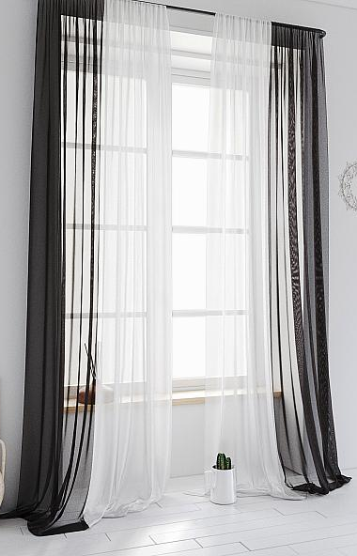
Тюль
Значение
Сегодня многие полагают, что тюль – это лишь специализированная ткань для занавешивания окон в дневное время. Однако такое мнение не совсем верно, так как изначально данный материал был предназначен для украшения платьев и нижнего белья, а лишь потом стал восприниматься как сугубо занавесочная ткань. Благодаря своей легкости, изящности и прозрачности данный материал в былые времена был серьезным конкурентом для кружев, отличаясь от них лишь методом изготовления и более легкой структурой.
Происхождение
Это слово, как и многие другие названия тканей, возникло во Франции. Хотя первоначально изготавливать тюль начали в Великобритании во второй половине XVIII в., популярность и распространенность этот материал получил благодаря жителям небольшого французского городка Тюля (Tulle). Именно они в XIX в. стали крупнейшими в Европе производителями этого тонкого и изящного материала, который впоследствии был назван в честь самого города. Это название, практически не подвергшись изменениям, перекочевало в большинство языков. Так, в английском он называется tulle, в немецком - tüll, в польском - tiul, в испанском - tul, белорусском - "цюль", а в русском - "тюль".

Slide 3
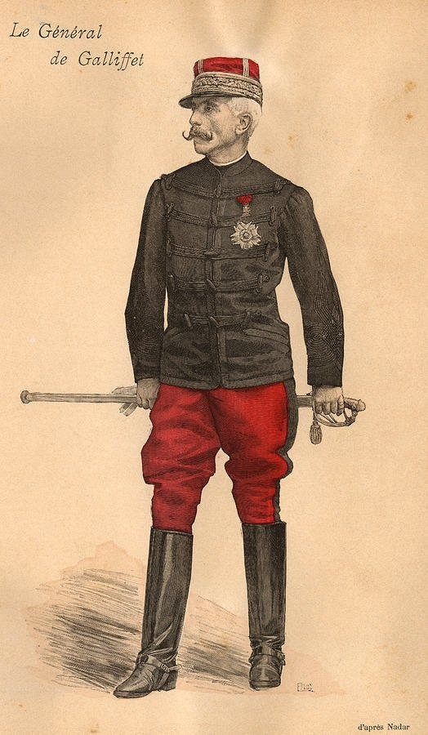
Галифе
Значение: военные брюки, облегающие голени и расширяющиеся кверху; названы по имени маркиза де Галифе, который ввёл их для кавалеристов. Позже галифе были заимствованы другими армиями. В 1880-х галифе вошли в женскую моду, а в 1900-х — в мужскую.
Гастон Александр Огюст де Галифе (1830–1909) -
маркиз, французский генерал, военный министр.Участвовал в нескольких военных кампаниях. В 1860 г. стал капитаном и адъютантом императора Наполеона III. Во время Франко-прусской войны был взят в плен, после освобождения из которого возглавлял кавалерийскую бригаду версальцев и жестоко подавил восстание Парижской коммуны. В 1873 г. стал командором ордена Почетного легиона. В 1880 г. назначен парижским генерал-губернатором.

Slide 4
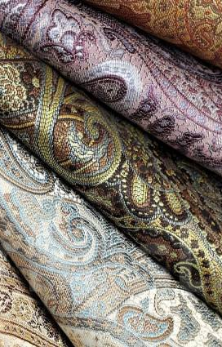
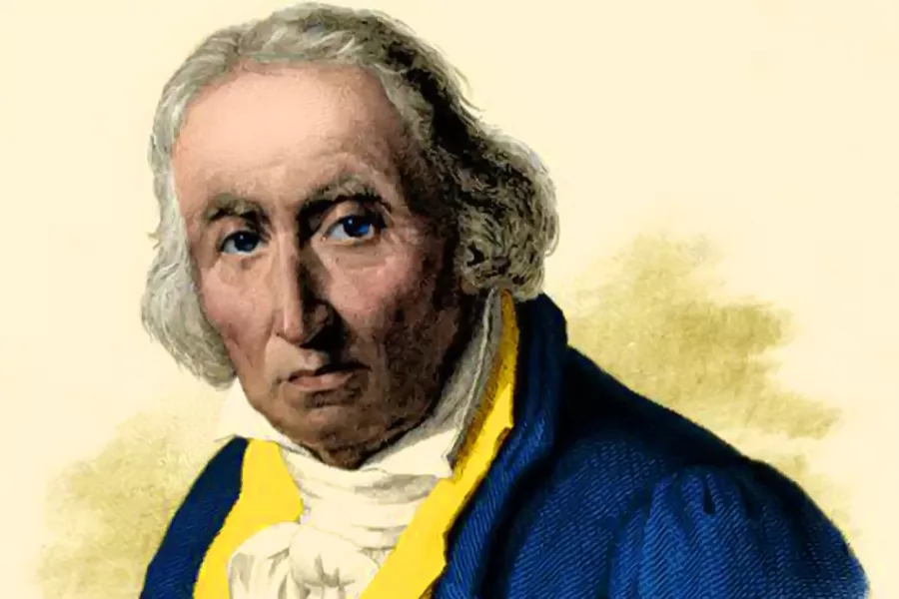
Жаккард
Название «жаккард» — это собирательное название всех тканей, в узоре которых чередуются различные виды переплетения нитей. Жаккардовые ткани - крупноузорчатые ткани из любых видов волокна, выработанные на жаккардовых станках и идущие на изготовление покрывал, скатертей и т. п.; по имени Ж. М. Жаккара.
Жозеф Мари Жаккар (1752–1834)
французский изобретатель. Родился в Лионе в семье прядильщика шелка. От отца унаследовал маленькую мастерскую, но вскоре обанкротился. В 1790 г. задался целью восстановить ткацкий станок, построенный за 50 лет до того Жаком де Воказаном (Jacques de Vaucasan). Это был один из первых образцов автоматического ткацкого станка. В 1801 г. сконструировал станок, который позже усовершенствовал, что позволяло ткать большие полотна и ковры. Французское правительство заинтересовалось изобретением. Жаккару стали выплачивать деньги за каждый сделанный ткацкий станок его конструкции. В 1812 г. во Франции работали 11 тыс. станков Жаккара. Они стали появляться и в других странах.

Slide 5
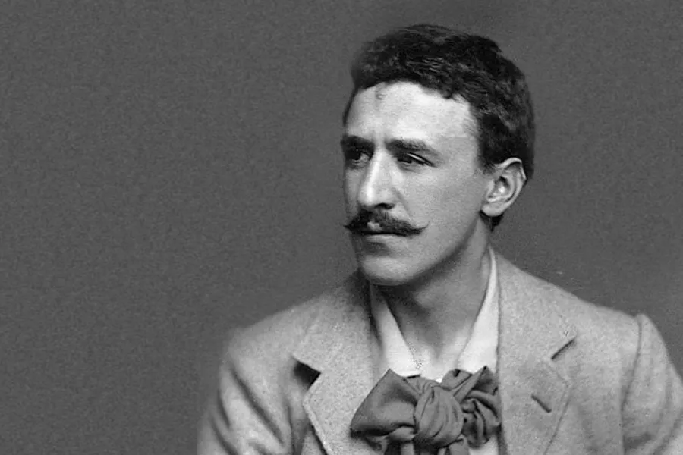
Макинтош
плащ из непромокаемой прорезиненной ткани, а также летнее (обычно габардиновое) мужское пальто по типу такого плаща, бывшее в моде в 40–50-х гг. XX в. Название – по имени Ч. Макинтоша.
Чарлз Макинтош (1766–1843)
известный шотландский изобретатель-химик. Был сыном красильщика. Рано заинтересовался наукой. В 1786 г. начал работу на химической фабрике, а в 1797 г. открыл собственное производство, первую в Шотландии фабрику квасцов. Вместе с Чарлзом Теннантом изобрел отбеливающее средство для тканей (хлорную известь). Изобрел также процесс восстановления железа окисью углерода, более быстрый, чем известный в то время процесс получения стали. Предложил склеивать одежду из кусков прорезиненной ткани. Решив проблемы, возникавшие из-за сильного запаха резины, в 1823 г. он получил патент, а в 1836 г. начал производство плащей «макинтош», пользовавшихся большим спросом. Стал членом Королевского общества в 1823 г.

Slide 6
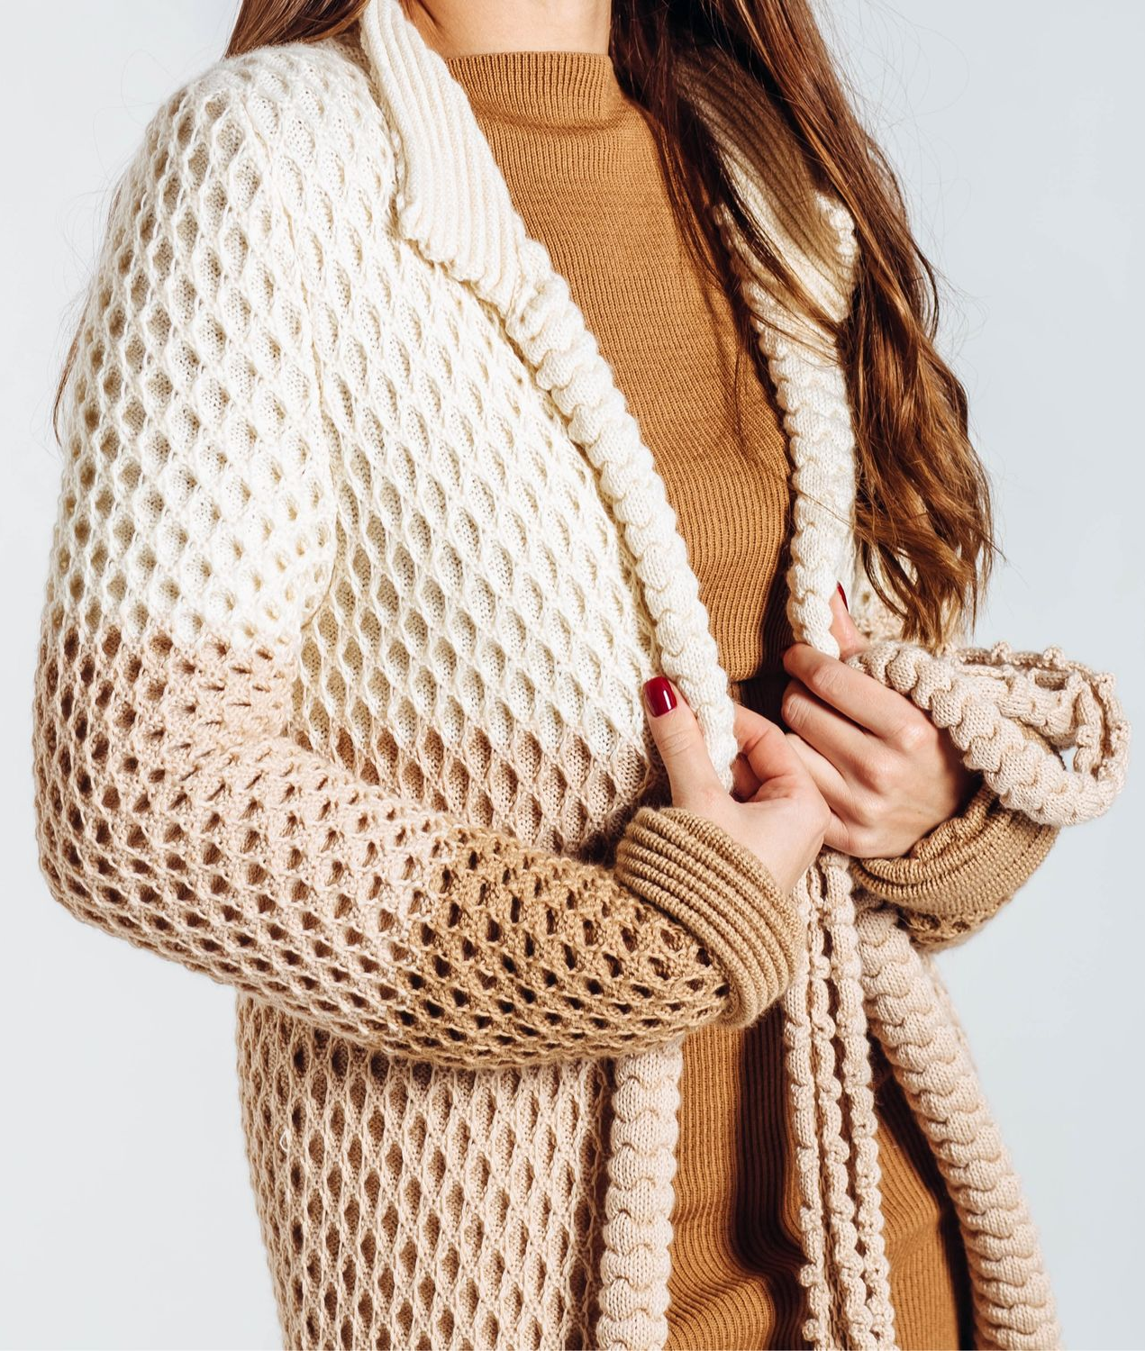
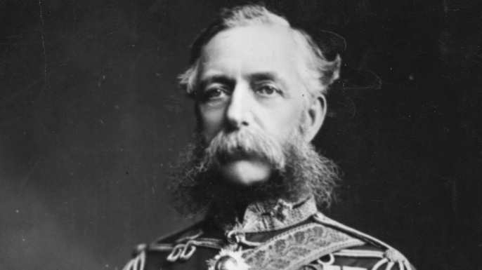
Кардиган
вязаный шерстяной жакет с длинными рукавами без воротника, застегивающийся на пуговицы; назван по имени графа Кардигана.
граф Кардиган - (1797–1868)
английский полковник. В 1818–1829 гг. – член парламента. С 1837 г. – граф Кардиган. Служил в кавалерии, участвовал в Крымской войне. 25 октября 1854 г. кавалерийская бригада под его командованием понесла большие потери в битве при Балаклаве. За это он был отдан под суд. Вязаный жакет, с которым осталось связано имя Кардигана, впервые надели кавалеристы его бригады.
Во время крымской войны 1853-1856 годов лорд Кардиган командовал легкой кавалерийской бригадой в звании генерала. Лорд Кардиган отличался слабоватым здоровьем, постоянно мерз и простывал - и чтобы как то сохранить свое здоровье и не нарушить правил ношения военного мундира придумал данный предмет одежды, идеально подходящий для ношения под формой.

Slide 7
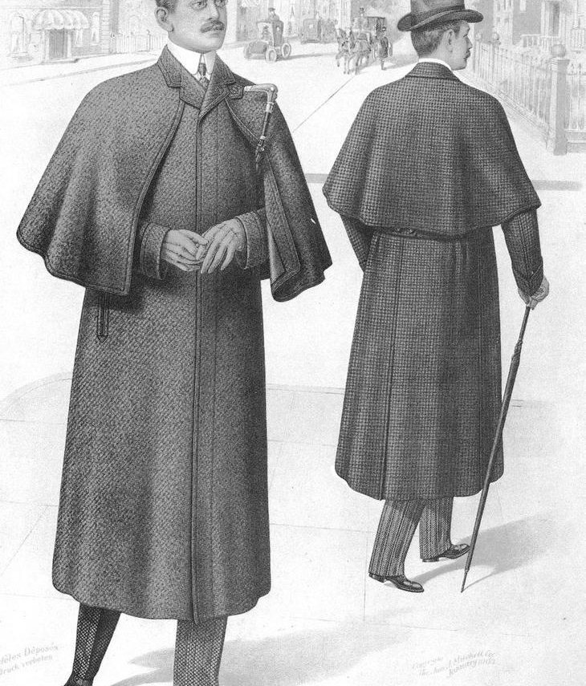
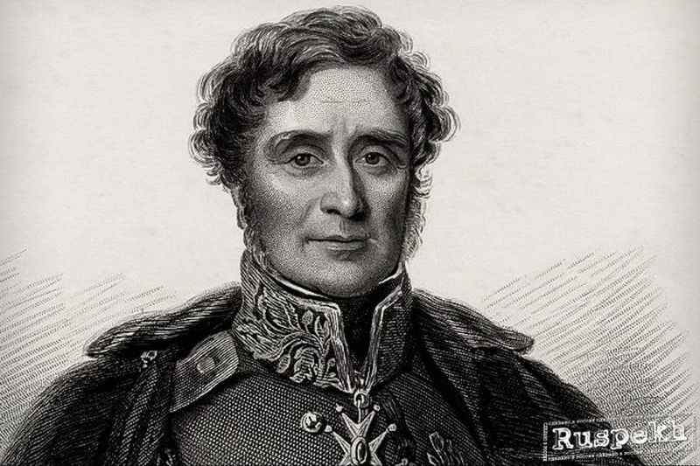
Реглан
фасон пальто, платья, при котором рукав составляет с плечом одно целое (без поперечного шва). Название – по имени генерала Реглана, который потерял руку в сражении при Ватерлоо и первым стал носить одежду такого покроя.
барон Реглан (1788–1855)
британский генерал, лорд. В 1814 г. после первого низложения Наполеона Веллингтон был назначен британским послом в Париже. Реглан служил у него секретарем. Участвовал в битве при Ватерлоо в 1815 г. В этой битве ему прострелили правую руку, которую пришлось ампутировать. В августе 1815 г. получил звание полковника. До конца 1818 г. был секретарем британского посольства. В мае 1825 г. получил звание генерал-майора, в 1826 г. вместе с Веллингтоном посетил Санкт-Петербург, где присутствовал на коронации царя Николая I. Получил звание фельдмаршала. Умер под Севастополем от холеры.

Slide 8
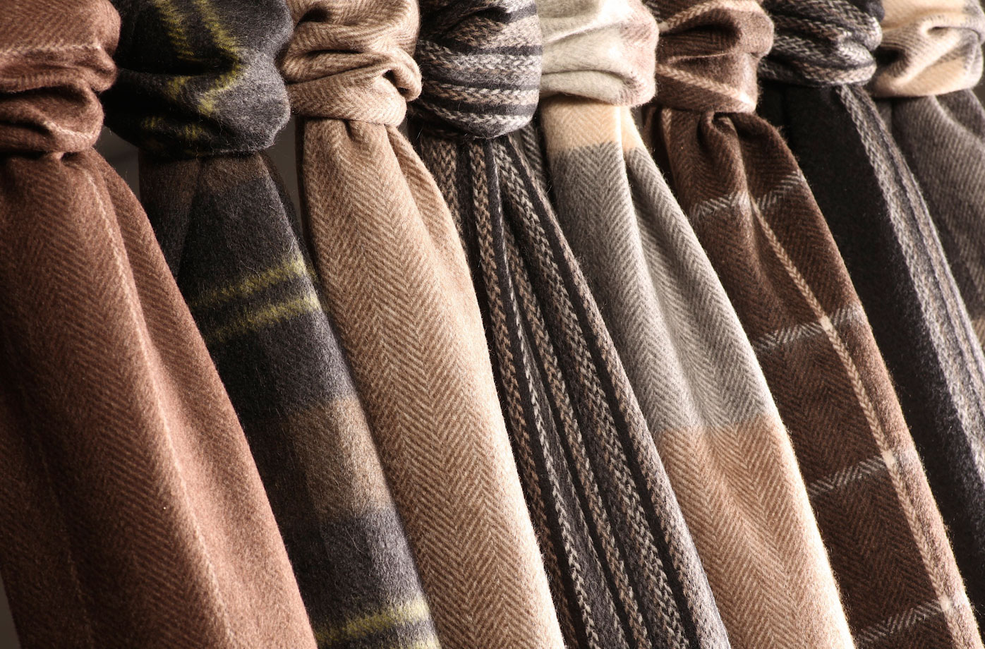
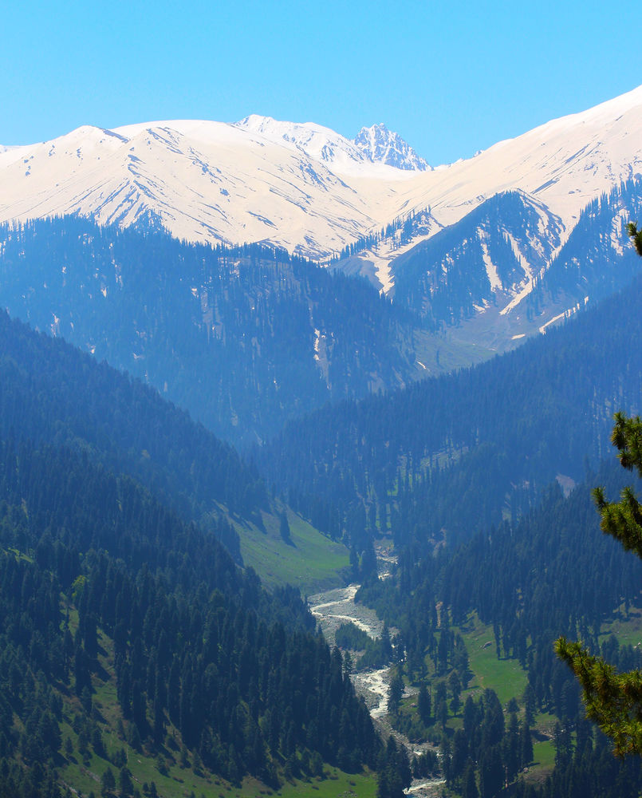
Кашемир
История кашемира и происхождение его названия неразрывно связаны с Кашмирской долиной, местом завораживающей красоты. Расположена долина на высоте около 2000 метров над уровнем моря, между Гималайским горным массивом и горной цепью Пир-Панджал.
По одной версии Кашмирская долина, или просто Кашмир, получила свое наименование от имени мудреца Кашьяпы, Кашьяпа-мир (санскр. Kāśyapa mīr), что в переводе означает «море Кашьяпы». Другая версия гласит, что свое название Кашмир получил от санскритских слов kа — вода и śimīra — высушить, что переводится как высушенная вода или иссушенные земли. А от названия Кашмир, в свою очередь, получил название уникальнейший материал кашемир, и это неудивительно, ведь Кашмирская долина является родиной кашемира и традиционным местом его производства уже тысячи лет!

Slide 9
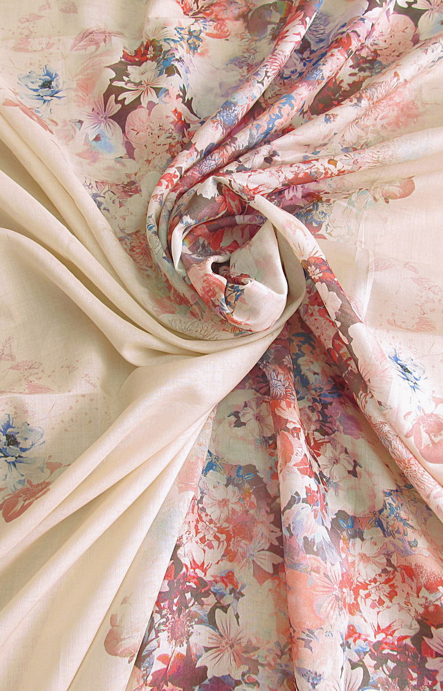
Батист
Тонкая, полупрозрачная, слегка блестящая бумажная или льняная ткань полотняного переплетения.
Ткань получила название по имени известного фламандского ткача XIII века Фр. Батиста де Шамбре, который первым выткал эту ткань.
Лучший батист из окрестностей Валансьена и Камбре делается из ниток ручной пряжи, так как фабричный не имеет того лоска, который составляет одно из главных качеств хорошего батиста; он может быть также и бумажным, — значительно уступающий льняному в крепости.

Slide 10
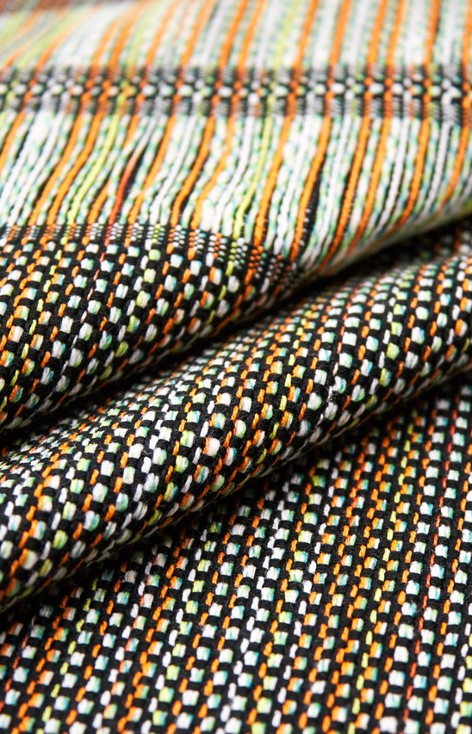
Твид
Твид - плотная, тканая, износостойкая шерстяная ткань, обычно производимая в Шотландии. Ткань уникальна благодаря сочетанию нитей, окрашиваемых перед плетением, что позволяет ткачу смешивать различные цвета в ткани. Твид представляет собой ткань с мягкой, открытой, гибкой текстурой, напоминающей шевиот или домотканую, но более плотно сплетенную ткань. Самый распространенный вид - диагональное плетение "в елочку". Оттенки пряжи могут быть получены путем смешивания окрашенной шерсти, до ее скручивания в нить.
Первоначально ткань называлась твил, на шотландском твил - это материал саржевого переплетения. Название сложилось почти случайно. Примерно в 1831 году лондонский торговец получил письмо от фирмы Hawick, Wm. Watson & Sons, Dangerfield Mills о некоторых «твилах». Торговец неправильно истолковал почерк, думая, что это торговая марка, взявшая свое название от реки Твид, протекающей через область Шотландии, знаменитой своей текстильной промышленностью. Ткань рекламировалась как Твид, и с тех пор название закрепилось.

Slide 11
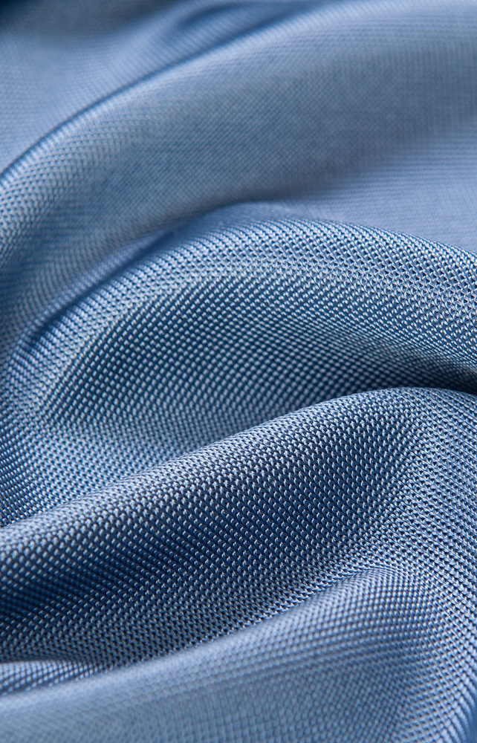
Джерси
Плотный трикотажный материал, а также одеж- да из такого материала
Слово происходит от английского jersey — по названию традиционной одежды рыбаков с острова Джерси близ Нормандии. Местные жители разводили особую породу овец с теплой шерстью. Из нее делали нижнее белье, защищавшее от холода сурового климата. Одежда рыбаков тоже была из джерси, ведь они особенно нуждались в тепле и защите от ветра в открытом море.
Мировой популярностью джерси обязан Коко Шанель, которая впервые представила коллекцию верхней одежды из этого трикотажа на показе в Париже в 1916 г. Дебют оказался неудачным, но на следующей неделе высокой моды платье из трикотажа ждал ошеломительный успех. С этого момента ткань получила всеобщее признание.

Slide 12
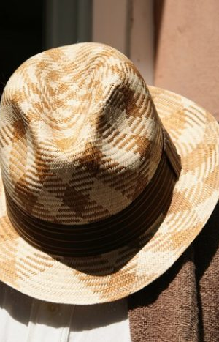
Панама
Чаще всего панамой называют лёгкую шляпу с упругими полями из особого сорта соломы — токилья. Однако это слово используют для обозначения и других головных уборов: Головной убор из плотной ткани с узкими полями
Панама обычно имеет светлый оттенок и делается из соломы южноамериканской пальмы. Как привило, она должна иметь углубление сверху и быть легкой и дышащей. Несмотря на, казалось бы, очевидную связь со страной Панама, этот головной убор появился в Эквадоре, где его делают уже на протяжении многих веков.
Во время строительства Панамского канала, работавшие там люди страдали от палящего солнца. Было принято решение закупить большую партию шляп из соломы, которые спасали шею, голову и уши от зноя. В честь открытия Панамского канала и в благодарность за службу соломенная шляпа получила новое название — панама. Этот головной убор вскоре привлек внимание жителей Европы и США, там его в начале называли эквадорками.

